Slide 1
Statistik til videreuddannelse af psykologer - niveau 3 og 4
Jan Ivanouw
Københavns Universitet
© 2025

Slide 2
Niveau 3: Regressionsanalyse: Længdesnitsundersøgelser

Slide 3
Forløbsundersøgelser

Slide 4
Forløbsundersøgelser
Forløbsundersøgelser eller længdesnitsundersøgelser
Formål at forstå et fænomen over tid
  Typiske sygdomsforløb, eks syfilis
  Behandlingsproces og –effekt
  Almindelige udviklingsprocesser, eks børns kognitive udvikling

Slide 5
Krav til forløbsundersøgelser
Simple før-/efterundersøgelser er obsolete
Mindst 3 indsamlingstidspunkter hvis forløbet anses for lineær (det er det sjældent)
Mindst 4 indsamlingstidspunkter hvis forløbet er simpelt kurvet
Målingsinvarians for målingerne på forskellige tidspunkter (så der kan vises reel forskel, ikke kun at instrumentet virker forskelligt – eks gentagne hukommelsestests)

Slide 6
Analyse af forløbsundersøgelser
Sammenligning af gennemsnit er dårlig udnyttelse af information
Forløb opfattes som individuelle forløb, som måske kan sammenfattes i fælles kurveforløb
Parametrene til kurverne bliver analysemålet (eks intercept og hældning ved lineære forløb)
Multilevel-analyse (også kaldet HLM)
Parametrene kan evt opfattes som latente variable og analyseres med SEM-metoder

Slide 7
Lineært forløb
Observationer i tid som følger en ret linie
Tiden på x-aksen, resultater på y-aksen
Man tilpasser en linie så den passer ’bedst muligt’
Man tager den lodrette afstand fra hvert punkt til linien og kvadrerer den, OG lægger alle kvadraterne sammen
Man flytter linien indtil denne sum bliver så lille som muligt: Least squares

Slide 8
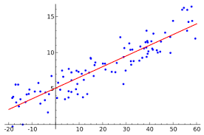
Punkter der følger ret linie

Slide 9
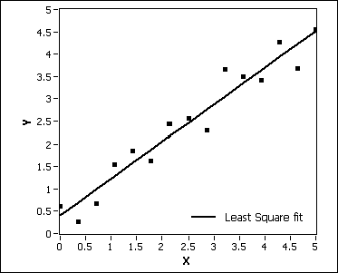
Placering af linien: Least squares

Slide 10
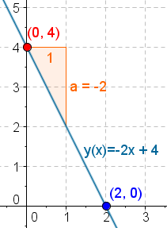
Formlen for linien

Slide 11
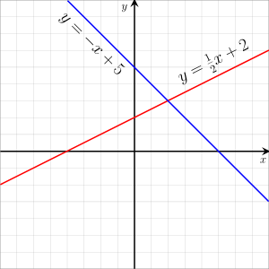
Eksempler 1

Slide 12
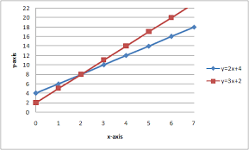
Eksempler 2

Slide 13
Parametrene til linien
Formlen: y = a + b*x
a er interceptet, afskæringen på y-aksen
a viser typisk startsituationen, f.eks. symptombelastning ved start af behandling
b er hældningen (slope), forandring i y når x øges med 1
b viser ændringshastigheden, f.eks. hvor hurtigt personen bedres

Slide 14
Gruppens forløb
Hver person har sin egen linie for sit forløb
Hver person har sine egne parametre, a og b
Gruppens forløb bliver en samling linier
Gruppen har en fordeling af intercepter (a), startsituationen
Gruppen har en fordeling af hældninger (b), ændringshastigheder

Slide 16
Analyse af gruppens forløb
Man kan beregne gennemsnit for a og gennemsnit for b og få en gennemsnitskurve for hele gruppen
Man kan måske finde ’klynger’ af individuelle forløb der ligner hinanden i forskellige typer af forløb
Man kan måske finde faktorer der forklarer fordelingerne af a og b

Slide 17
Øvelse
Undersøg hvordan lineære forløb bruges til analyse i artiklen af Monsen

Slide 18
Niveau 3: Regressionsanalyse: Tværsnitsundersøgelser

Slide 19
Regressionsanalyse i tværsnitsundersøgelser
Flere samtidige målinger
y kan vise den variabel der skal forklares
x kan vise noget der skal forklare den (prædiktor)
Interceptet (a) bliver afhængig af måleenheder og bliver ikke så vigtig
Hældningen (b) viser hvor stærk sammenhængen er, dvs hvor godt x forklarer y

Slide 20
Variansanalyse
Behandles for vores formål lige så godt som en form for regressionsanalyse
Udviklet til at forklare en kontinuert variabel (mængde af afgrøde i landbrug) ud fra en række kategoriale betingelser (egenskaber ved jordstykker og jordbehandling)
I statistikken generelt brugt til at teste forskel mellem gennemsnit i flere end to fordelinger

Slide 21
Regressionsanalyse
Et forhold (afhængig variabel - outcome) søges forklaret ud fra flere faktorer (uafhængige variable - indikatorer)
Eksempel:
  Nedsat sexuel lyst (afhængig variabel)
  Depression, SSRI-medicinering, manglende partner, personlighedstræk (uafhængige variable)
Regressionsanalysen bruges til at afgøre hvilke af de uafhængige faktorer der har betydning, og hvor stor betydning hver af dem har
Variansanalyse (ANOVA) et specialtilfælde

Slide 22
Regressionsanalyse
Regressionanalyse er en grundlæggende metode i videnskab, også i psykologien.
Den består i at finde ud af hvilke forhold der påvirker den faktor man er interesseret i.
Et eksempel: Hvad er af betydning for om en person udvikler eksamensangst?
  Måske er der kønsforskel, måske betyder det noget hvor gammel man er i studiet, måske intelligens, måske hvor store ambitioner, måske selvværdet, måske om det er et studium med høj prestige, måske om studiet er særligt svært.

Slide 23
Regressionsanalyse ud fra observerede variable
Udgave 1
Eksamensangst ~ køn + studiealder + intelligens + ambitions + selvværd + studieprestige + studiesværhed
(Når der f.eks. står ‘intelligens’, betyder det et bestemt måletal for intelligens, f.eks. en IQ-score).

Slide 24
Regressionsanalyse ud fra observerede variable
Udgave 2
For at få det med at faktorerne nok har forskellig betydning for eksamensangst, ganges faktorerne med en vægt. Jo højere vægtning, jo større indflydelse på eksamensangst.
Eksamensangst ~ vægtning*køn + vægtning*studiealder + vægtning*intelligens + vægtning*ambition + vægtning*selvværd + vægtning*studieprestige + vægtning*studiesværhed

Slide 25
Regressionsanalyse ud fra observerede variable
Udgave 2 (fortsat)
Et eksempel: Hvis for eksempel intelligens, ambition, selvværd og studieprestige har stor betydning for eksamensangst, mens køn, studiealder og studiesværhed kun har lille betydning, kunne det med lidt forskellige vægte se sådan ud:
Eksamensangst ~ 1*køn + 1.5*studiealder + 4*intelligens + 4.5*ambition + 3.5*selvværd + 5*studieprestige + 0.5*studiesværhed

Slide 26
Regressionsanalyse ud fra observerede variable
Udgave 3
For at ende med de rigtige enheder på måleskalaen, kan det være nødvendigt at tilføje en omregningsfaktor, ligesom når man skal omregne Celsius til Farenheit (man skal lægge 32 til).
Eksamensangst ~ omregningsfaktor + 1*køn + 1.5*studiealder + 4*intelligens + 4.5*ambition + 3.5*selvværd + 5*studieprestige + 0.5*studiesværhed

Slide 27
Regressionsanalyse ud fra observerede variable
Udgave 4
Da det er så langt at skulle skrive navnene på faktorerne (køn, studiealder, intelligens, ambition, selvværd, studieprestige og studiesværhed) helt ud, skriver vi i stedet for: x₁, x₂, x₃, x₄, x₅, x₆ og x₇. Og i stedet for eksamensangst skriver vi y
y ~ omregningsfaktor + 1*x₁ + 1.5*x₂ + 4*x₃ + 4.5*x₄ + 3.5*x₅ + 5*x₆ + 0.5 *x₇

Slide 28
Regressionsanalyse ud fra observerede variable
Udgave 5
For at have noget at kalde vægtene og omregningsfaktoren, også før vi ved hvor store de er, bruger vi B. Vi bruger samme numre som til variablene (og et 0 til omregningsfaktoren). Og vi behøver ikke gangetegnet (*), det er underforstået.
y =B₀ + B₁x₁ + B₂x₂ + B₃x₃ + B₄x₄ + B₅x₅ + B₆x₆ + B₇x₇
Dette er formlen for en ret linie i et 8-dimensionalt rum!

Slide 29
Regressionsanalyse ud fra observerede variable
Udgave 6
Hvis variablene er standardiserede, dvs. omsat i z-score, bruger vi tit $ i stedet for B.
y = $₀ + $₁x₁ + $₂x₂ + $₃x₃ + $₄x₄ + $₅x₅ + $₆x₆ + $₇x₇

Slide 30
Regressionsanalyse ud fra observerede variable
R² kaldes (multiple) coefficient of determination
R² skal forstås som en slags kvadreret korrelationskoefficient r mellem 0 og 1
R² viser hvor god den samlede model er
R² opfattes som ’forklaret varians’
R² er sjældent høj i psykologisk forskning, normalt under 0.50
Nærmere forklaring:
http://blog.minitab.com/blog/adventures-in-statistics-2/regression-analysis-how-do-i-interpret-r-squared-and-assess-the-goodness-of-fit

Slide 31
Regressionsmodel

Slide 32
Regressionsanalyse i prakis
Regressionsanalyse består i at finde ud af hvor store $-erne er (de kaldes også regressionskoefficienterne).
Man går ud fra data fra en række personer hvor vi om hver enkelt person kender (i vores eksempel) køn, studiealder, intelligens, ambition, selvværd, studieprestige og studiesværhed, målt med de metoder vi nu har valgt.

Slide 33
Regressionsanalyse i prakis
Man finder ud af hvor store $-erne er ved at lægge den linie der passer bedst til datapunkterne i et (i vores eksempel) 8-dimensionalt koordinatsystem (det er her det er fint med et PC-program), og så (billedligt talt) at aflæse $-erne ud fra linien.

Slide 34
Regressionsanalyse i prakis
Det er lettere at forstå når der kun er to variable. For at omsætte Cº til Fº skal man bruge formlen for den rette linie i et almindeligt todimensionalt koordinatsystem:
    Fº = 32 + 1,8 Cº, med Cº på x-aksen og Fº på y-aksen.
    Altså formlen er y = $₀ + $₁x₁. Hvor $₀ = 32 og $₁ = 1,8.
  $₀ kaldes for interceptet og $₁ kaldes hældningen

Slide 35
Regressionsanalyse i prakis
Måske er der en faktor (f.eks. køn) som i virkeligheden slet ikke har nogen betydning for eksamensangst. Det svarer til at den vægt ($) man ganger faktoren med, i virkeligheden er 0. Når man ganger noget med 0, forsvinder det jo og har altså ingen betydning.
At finde ud af om en variabel har betydning for eksamensangst, svarer altså til at finde ud af om den tilsvarende $ er signifikant forskellig fra 0.

Slide 36
Regressionsanalyse i prakis
Man kan også finde SE og dermed konfidensgrænser for regressionskoefficienterne $

Slide 37
Forskellige typer af regressionsanalyse
Der findes mange typer af regressionsanalyse
De afhænger bl. a. af den afhængige variabel, y
Når der er en enkelt ja/nej-variabel (patient vs ikke patiente) bruger man logistisk regression
Når den afhængige variabel er en tællevariabel (antal indlæggelsesdage), bruger man Poisson regression

Slide 38
Niveau 4: Pathanalyse

Slide 39
Pathanalyse
En mere kompleks model over forhold
En række forhold påvirker hinanden
Nogle variable er uafhængige (påvirkes ikke af nogen andre i modellen)
Andre påvirkes og påvirker måske igen andre
Notes:
Tilføj eksempel

Slide 40
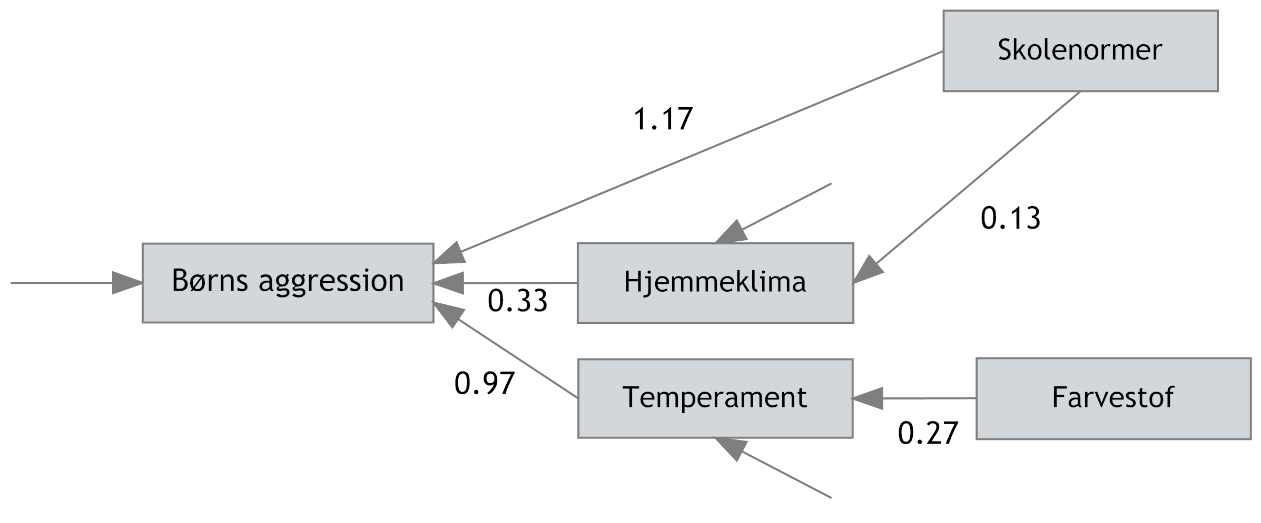
Pathanalyse – et konstrueret eksempel
Notes:
Indsæt grafisk figur (fra mit kapitel)

Slide 41
Koefficienter i pathanalyse
I regressionsanalyse viser regressions-koefficienterne hvor stor betydning den enkelte prædiktor har for outcome
I pathanalyse kan der både være både direkte og indirekte veje mellem en prædiktor og et outcome
Koefficienten til en indirekt vej fås ved at gange koefficienterne der passeres med hinanden
Den samlede (direkte og indirekte) effekt af en prædiktor på outcome fås ved at lægge koefficienterne sammen

Slide 42
Koefficienter – et tænkt eksempel
I den tænkte model over børns aggression er der både en direkte og en indirekte vej mellem skolenormer og aggression
Den direkte vej er ‘fundet’ til 1,17
Den indirekte vej består af skolenormer til hjemmeklima (0,13) og hjemmeklima til aggression (0,33). Den indirekte vej får derfor koefficienten 0,13*0,33 = 0,04
Den samlede virkning af skolenormer på aggression bliver så 1,17 + 0,04 = 1,21

Slide 43
Multilevelanalyse
Data er grupperet på flere niveauer
Eksempel:
  Skolelever er grupperet i skoleklasser, som er grupperet i skoler
  Analyse af et sample af skolelever fra flere klasser og skoler kan blive fejlagtig, hvis man ikke tager hensyn til grupperingerne
Andet eksempel:
  Psykoterapipatienter gives test ved flere lejligheder
  Testdata er grupperet ved at være samlet om ptt

Slide 44
Survival analysis
Survival analysis – overlevelsesanalyse
Udviklet ift dødelige sygdomme. Et mindre morbidt eksempel:
  Hvor mange sessioner er nødvendigt for at behandle et specielt syndrom? Samplet består af personer med syndromet, hvoraf nogle er afsluttede og nogle stadig i behandling
Et simpelt gennemsnit er misvisende
  Hvis alle tages med, bliver antal sessioner for lavt, fordi personer med behov for mange sessioner stadig er i behandling
  Hvis kun de færdigbehandlede er med, kan gennemsnittet også blive for lavt af samme grund
Survival analysis er metoder til meningsfuldt at inkludere de personer der stadig er i behandling
  Eller i den morbide situation: som stadig lever, men vi ved ikke hvor længe

Slide 45
Ikke-lineær regressionsanalyse
Hvis punkterne ikke ligger på en ret linie, men på en buet, taler man om ikke-lineær regression
Hvis der kun er én bue på kurven (enten op eller ned), kan man enten ændre på skalaerne for at få kurven til at blive lige (transformere skalaerne), eller også tilføje et kvadratisk led:
y = a +b*x + c*x² .

Slide 46
Metaanalyse

Slide 47
Metaanalyse
Svar på problemet med lav statistisk power i de enkelte undersøgelser
Effektstørrelser fra primære undersøgelser bruges som variabel, der udregnes gennemsnit, SD mv i denne fordeling
Som effektmål anvendes ofte Cohen’s d
Metodeproblemer
  Valg af primærartikler
  Publikationsbias

Slide 48
Metaanalyse
Mere globale analyser
  Eksempel: Sammenlignende undersøgelser af validiteten af Rorschach og MMPI
    Alle validitetsundersøgelser, uanset hvilke testvariable
Specialiserede metaanalyser
  Eksempel: Mihura, et al. (2013) gennemgår validitetsundersøgelser af hver enkel af variablene i Rorschach

